Slide 1
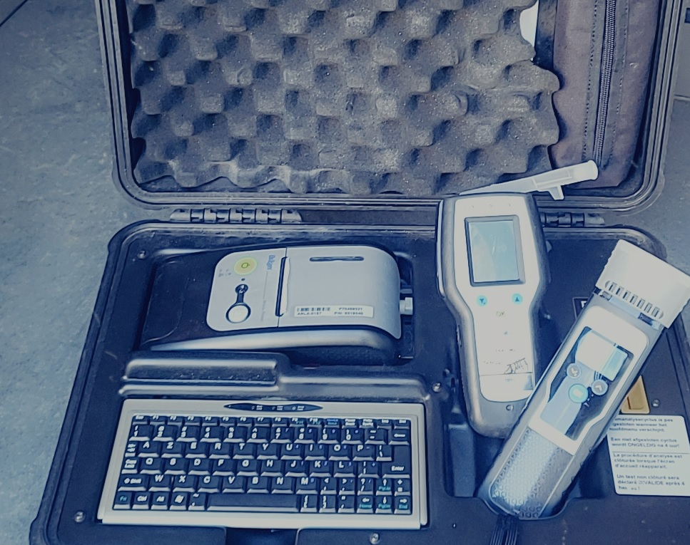

Alcoholcontrole BOB Winter
07/12/2024 – 08/12/2024
Aantal gecontroleerde voertuigen | 823
Safe | 12
Alarm | 2
Positief | 2
Inhouding rijbewijs voor 3 uur | 1
Inhouding rijbewijs voor 6 uur | /
Intrekking rijbewijs 15 dagen | 3
Proces-verbaal van waarschuwing | 5
Proces-verbaal | 1
Positieve drugtest | 1
Gerechtelijke Processen-verbaal | 1

